Slide 1
第二章 矩阵
§2.1 矩阵的运算
§2.2 可逆矩阵
§2.3 分块矩阵

Slide 2

学习要点：
1. 熟练掌握矩阵的代数运算：矩阵的加法、数乘、乘法、转置等。
2. 掌握逆矩阵的定义；可逆矩阵的性质；矩阵可逆的充分必要条件。
3. 熟练掌握逆矩阵的求法：初等行变换法。
4. 掌握分块矩阵的运算，了解矩阵常用的分块方法。

Slide 3
§2.1 矩阵的运算
主要内容：
一、矩阵的加法运算
二、矩阵的数乘运算
三、矩阵的乘法运算
四、矩阵的转置运算

Slide 4
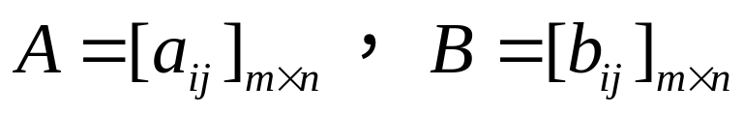
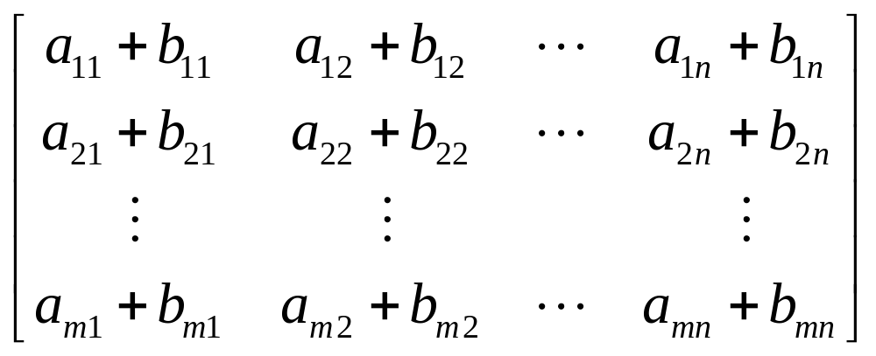

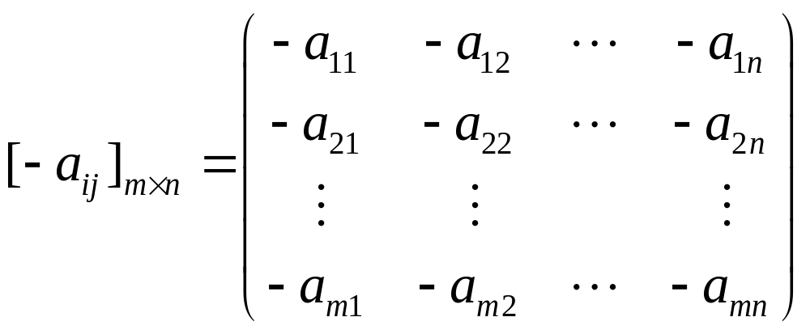




一、矩阵的加法运算

Slide 5

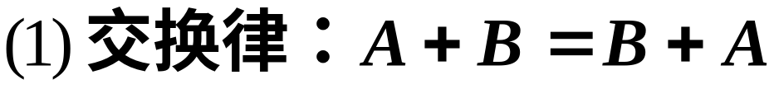


运算规律

Slide 6
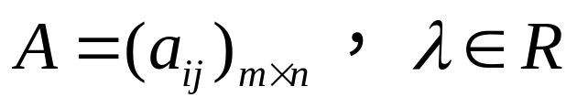
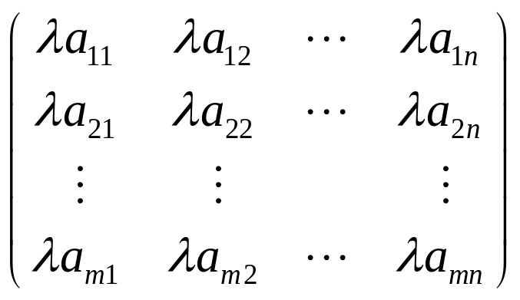






二、矩阵的数乘运算
运算规律

Slide 7

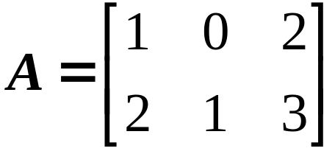
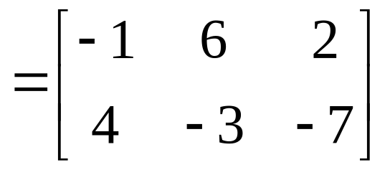
例1
设
,
求
解
,
＋
.

Slide 8
例2
解
注：求解矩阵方程主要是利用矩阵的运算性质，通过移项、合并
同类项等对矩阵方程进行化简和整理。

Slide 9
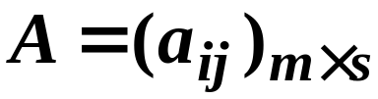
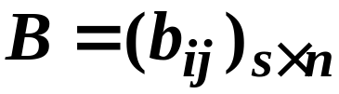
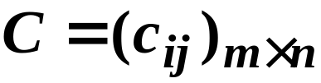
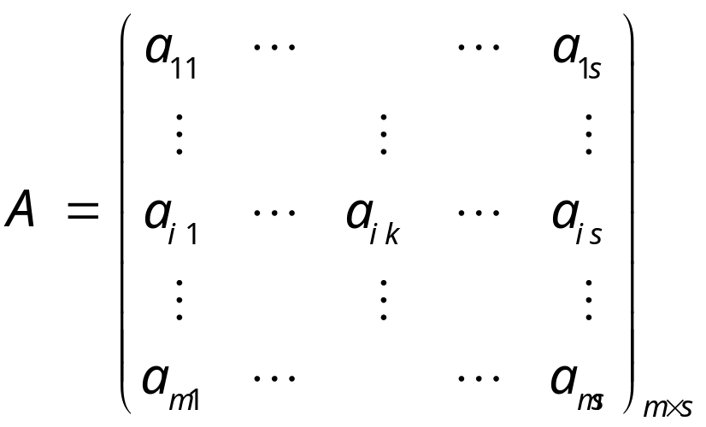
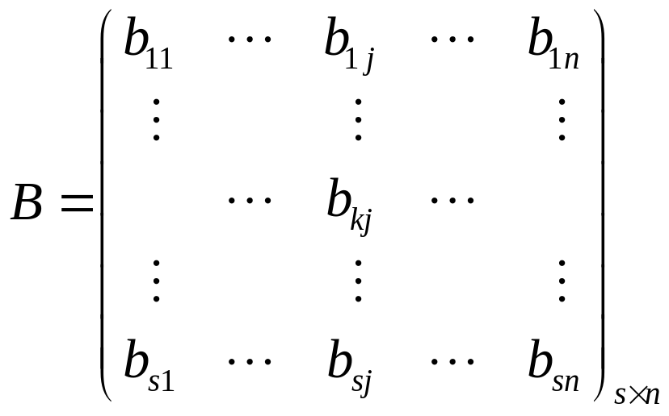
三、矩阵的乘法运算

Slide 10

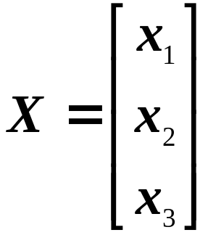

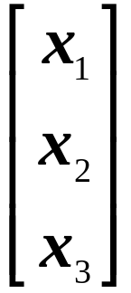

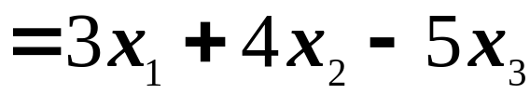

例3
系数矩阵为
未知向量
则方程
可写为矩阵方程

Slide 11

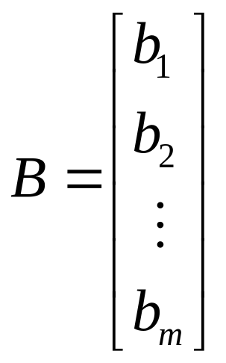
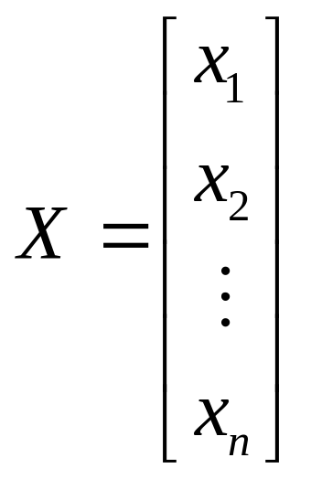
例4
线性方程组
记

Slide 12
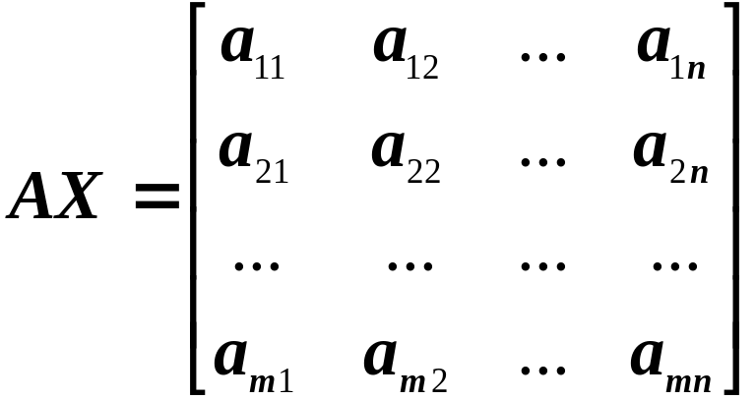
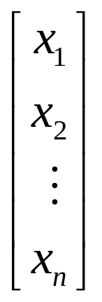
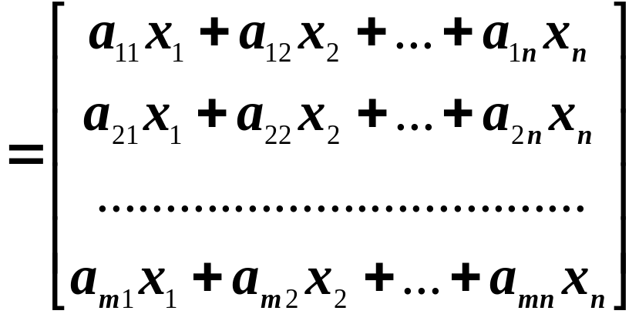

则线性方程组可以写成矩阵方程

Slide 13
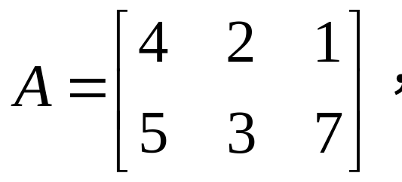
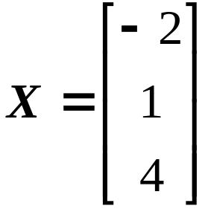

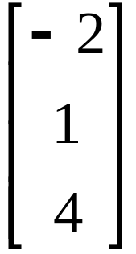
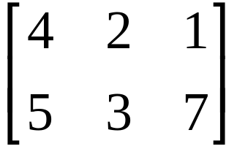

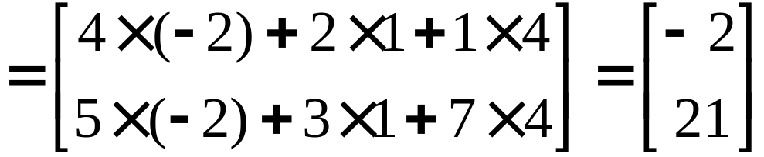
例5
已知矩阵
计算
解

Slide 14
注 1: 矩阵乘积中AB中 A的列数=B的行数。
注 2: AB有意义但BA不一定有意义。

Slide 15




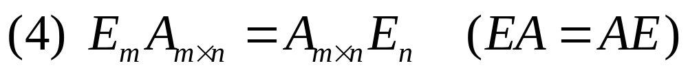
矩阵乘法运算规律
问：单位矩阵 E 在矩阵乘法中的作用…

Slide 16
特别需要指出的是：
注 1: 矩阵乘法一般不满足交换律，即AB≠BA。即使
A和B都是n阶方阵，则AB和BA也将是n阶方阵，
但一般二者不相等。
注 2: 矩阵乘法一般不满足消去律，即由AB=AC不能推出
B = C。因此，AB=O 不能推出 A=O 或 B=O。

Slide 17
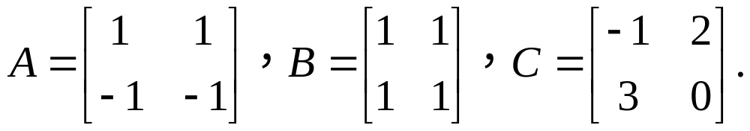
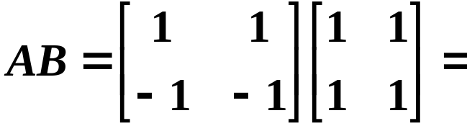
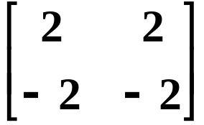
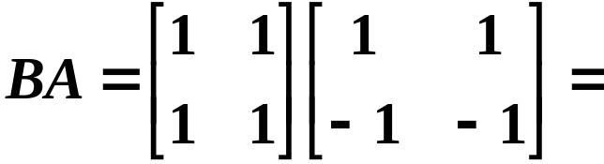
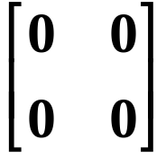
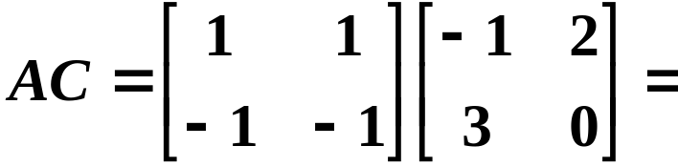


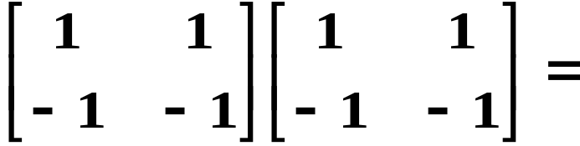

例6

Slide 18





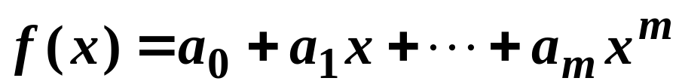


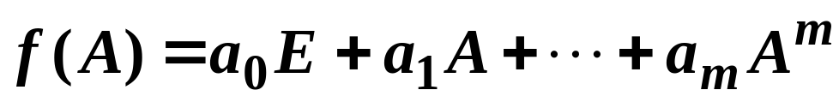


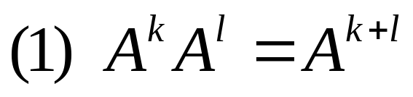
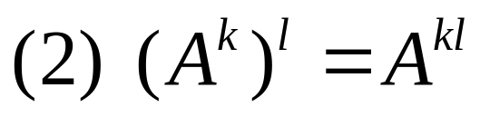
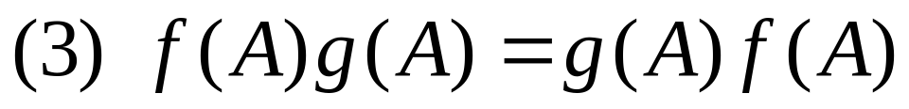
方阵的幂
设 是 阶方阵，定义
其中 是正整数，规定 .
设 为 的 次多项式，
称 为 的 次多项式。
运算规律

Slide 19



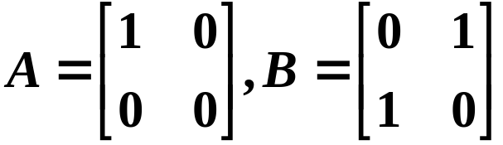
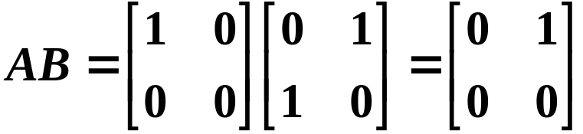
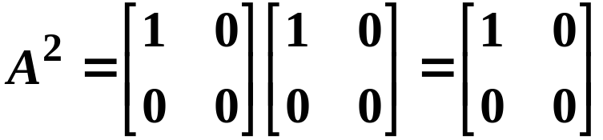
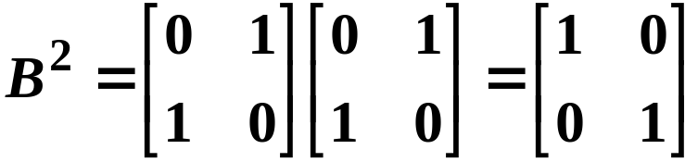
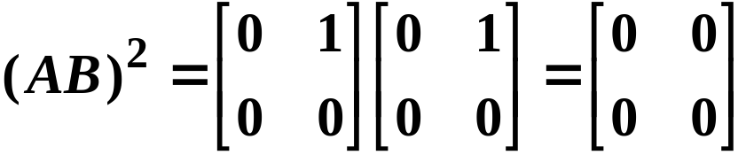
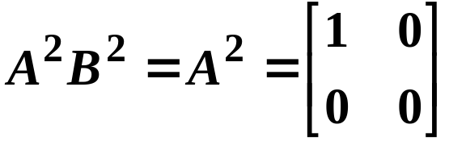
例7
举例说明
因
说明(2)(3)不成立。

Slide 20

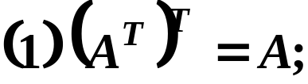



四、矩阵的转置运算
把矩阵A的行换成同序数的列得到的新矩阵，叫做A的转置矩阵，记作A^{T}。
如
运算规律

Slide 21
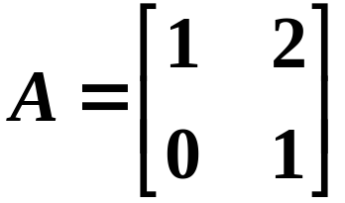
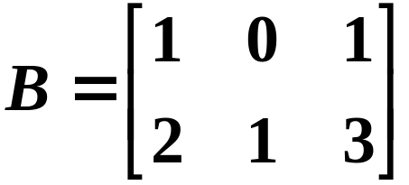
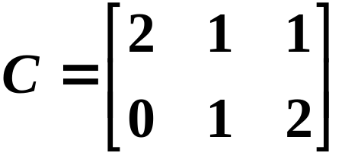
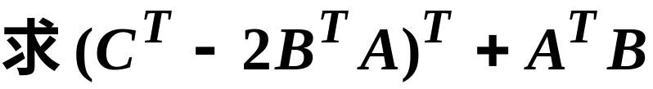


例8
解

Slide 22












例9
解
此类题目经常考！！

Slide 23




定义
设 A 为 n 阶方阵，如果满足 A = A^{T} , 即
, 则称 A 为对称矩阵.
对称阵的元素以主对角线为对称轴对应相等
假设 A , B 都是 n 阶对称矩阵，显然 kA , A±B 都是对称矩阵，但 AB 不一定是对称矩阵。
例如

Slide 24




例10
设 ，证明 和 分别是n阶和m阶
对称矩阵。
证

Slide 25


反对称矩阵:
如果
即
则矩阵A称为反对称矩阵。

Slide 26
§2.2 可逆矩阵
主要内容
一、可逆矩阵的定义
二、可逆矩阵的性质
三、初等矩阵
四、用初等变换求逆矩阵

Slide 27



定义
对于 n 阶矩阵 A，若有一个 n 阶矩阵 B，使得
则称矩阵A是可逆的, 并把矩阵B称为A的逆矩阵.
定理2.1
若A可逆，则其逆矩阵是唯一的，记作
证明：
假设 B、C 都是 A 的逆，则
逆矩阵是
唯一的
AB=BA=E
且 AC=CA=E
从而，
B=BE=BAC=EC=C

Slide 28


例1
设
可验证
特别地

Slide 29
性质

Slide 30






说明
(1) 设
为同阶可逆矩阵，则
也可逆, 且
(2) 设
可逆，但
不一定可逆。
思考：反例？
即使
也可逆，一般地

Slide 31






三、初等矩阵
定义 把单位矩阵分别作第一、第二、第三种初等行变换得到的矩阵分别称为 第一、第二、第三种初等矩阵.
记号

Slide 32








Slide 33
【注】对单位矩阵经过一次初等列变换也可得到相应
的初等矩阵.

Slide 34



验证：

Slide 35


结论
(“左行右列”原则)
对一个矩阵施行一次初等行变换，相当于在它的左边乘以一个相应的初等矩阵；对一个矩阵施行一次初等列变换，相当于在它的右边乘以一个相应的初等矩阵。
例3

Slide 36








定理2.3
阶方阵 可逆
可经过有限次初等行变换化成单位矩阵，
即
行等价于
阶单位矩阵
推论 2.1
可逆
可以分解为有限个初等矩阵的乘积；
齐次线性方程组
只有零解.
非齐次线性方程组
有惟一解.

Slide 37














求逆矩阵的初等行变换法
设 ，即有初等矩阵 使得
问
考虑对 作行变换
作一次行变换
再作一次行变换
继续…

Slide 38









用初等行变换判断A是否可逆，若可逆，求其
逆矩阵，其中
例4
解

Slide 39











Slide 40







思考：如何利用逆矩阵解下列线性方程组
提示：该方程组可记为
其中
因为A可逆，则方程组
有惟一解为

Slide 41
思考：矩阵方程 AX=B (假设 A 可逆)，如何求解？
思考：矩阵方程 XA=B (假设 A 可逆)，如何求解？

Slide 42



例5
设
解
用初等行变换可以判断 都存在，且

Slide 43






Slide 44




例6
设方阵 A 满足
证明 A 和 A+2E
都可逆 , 并求其逆.
证明：

Slide 45


Slide 46










定理2.5
设
均为
阶矩阵，则
(1) 行等价
存在 阶可逆矩阵 ，使得 .
(2) 等价
存在 阶可逆矩阵 ， 阶可逆矩阵 ，使得 .

Slide 47
§2.3 分块矩阵
主要内容
一、分块矩阵的定义
二、分块矩阵的运算
三、几种常用的分块法

Slide 48







一、分块矩阵的定义
称为2×2的分块矩阵，小矩阵A₁₁等称为A的子块.
称为按列分块
称为按行分块

Slide 49






二、分块矩阵的运算
1. 设A , B的行数、列数相同, 且有相同的分法

Slide 50


2. 设
则

Slide 51








3. 设A与B可乘，且A的列分法与B的行分法相同
则
其中

Slide 52







例1
求 AB
直接计算
分块计算

Slide 53








Slide 54







【注】在进行矩阵乘法运算时，有下面几种常见的
分块方法.
(1) 对于两个矩阵相乘 ，常把 按列分块；
(2) 也常把 按行分块；

Slide 55

(3) 或同时把 按行分块， 按列分块.

Slide 56


4. 设
则

Slide 57






例2
设 为 阶实矩阵，且满足 ，证明 .
证明：设
记

Slide 58
即

Slide 59






5. 设 A 是 n 阶方阵
其中 都是方阵，则称A为分块对角矩阵.
一般记为
分块对角矩阵的性质
(1) 设
其中
为同阶方阵，则

Slide 60







(2) 设
且 都可逆，
则 可逆，且
例3
，求
解

Slide 61


例4
请验证下面两式的正确性.

